Slide 1

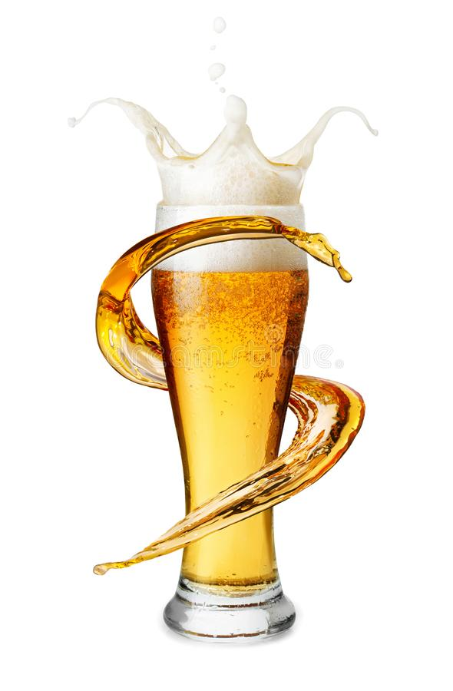
Située à Saint-Raphaël, en plein cœur de l'Estérel, la brasserie brasse plus de 1200hL par an.
Une bière brassée dans le Sud et pour le Sud (mais pas que !)
La brasserie compte maintenant trois associés

Slide 2
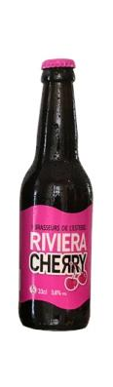
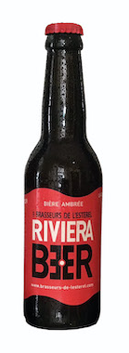
BIÈRE AMBRÉE
La robe est cuivrée et brillante . L’effervescence est fine et régulière. La mousse est ferme, généreuse et persistante. Le nez est gourmand, la bouche est volumineuse. Son caractère est contrebalancé avec élégance par des arômes de café, de vanille et de malt grillé.
BIÈRE CHERRY – CERISE
La robe est opaque, la couleur rouge cerise évoque une bouche douce et fruitée. L’effervescence est vive et continue. La mousse est souple et délicate. Le nez est fruité, avec des arômes de cerise, griotte et de noyau. Une légère acidité est perceptible. La bouche est rafraîchissante, fruitée, et peu sucrée.

